Slide 1

迷你抖音程序设计展示
安卓开发实训课程
成员：江雨辰 李昊
汇报时间：2020年7月17日

Slide 2

目录
Contacts
01
功能介绍
02
运行截图及操作演示
03
难点与创新
04
成员分工

Slide 3
功能介绍
01

Slide 4

功能介绍
1.视频信息列表展示
2.视频加载与播放（可上下滑动切换）
3.视频拍摄与上传
4.个人信息修改
5.点赞功能的动画效果

Slide 5
运行截图及操作演示
02

Slide 6


运行截图及操作演示
现场演示

Slide 7
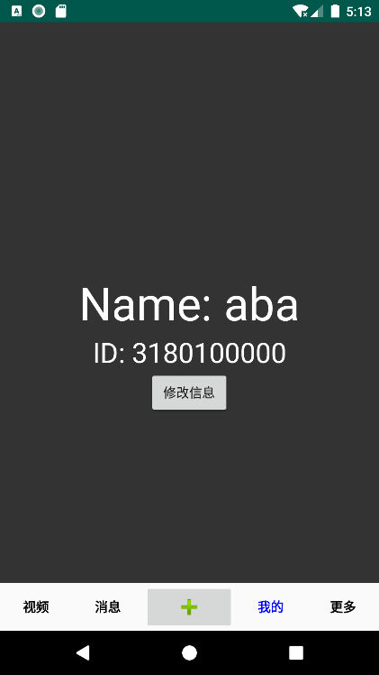
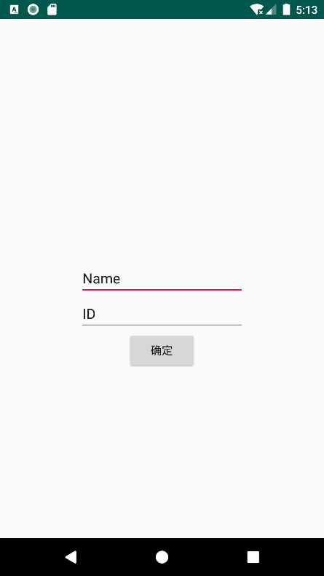
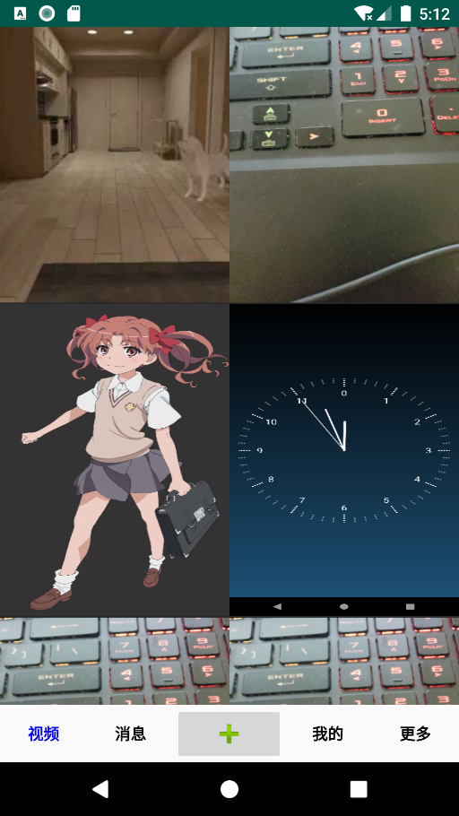
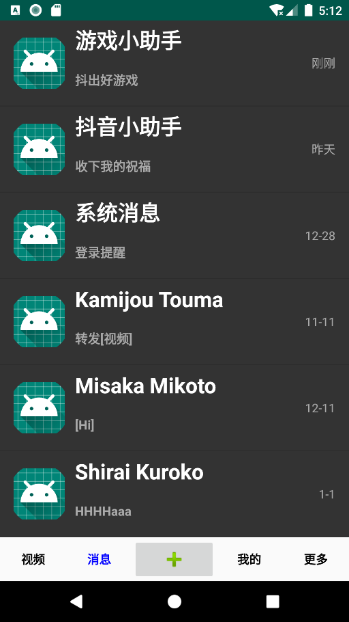
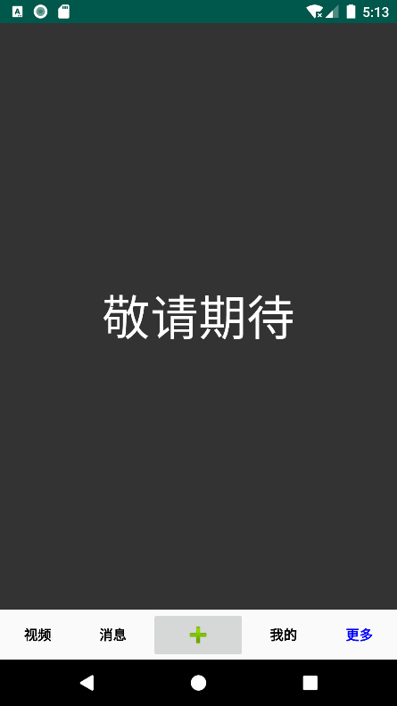
运行截图及操作演示
个人信息及修改界面
视频列表
消息列表

Slide 8
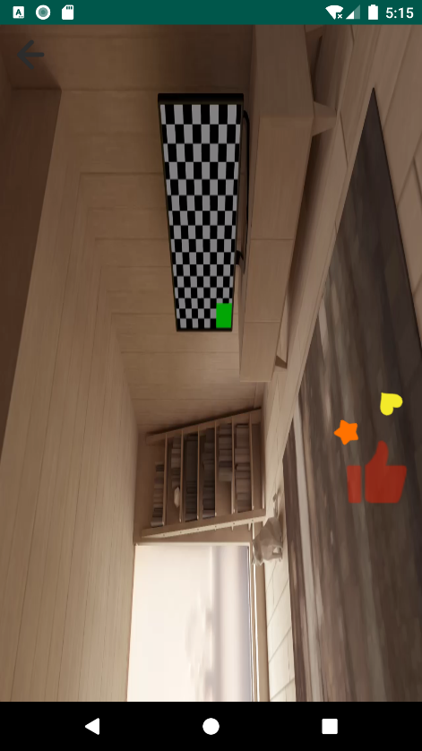
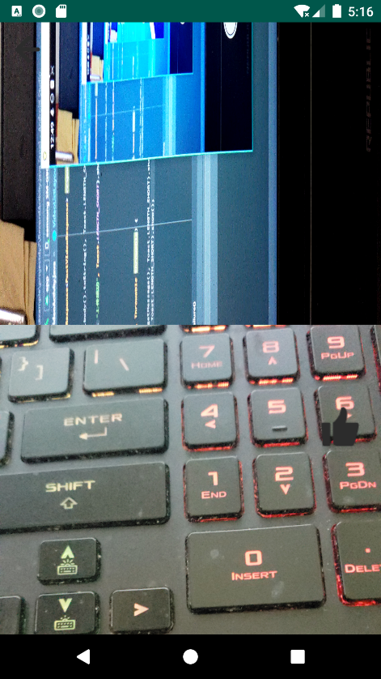
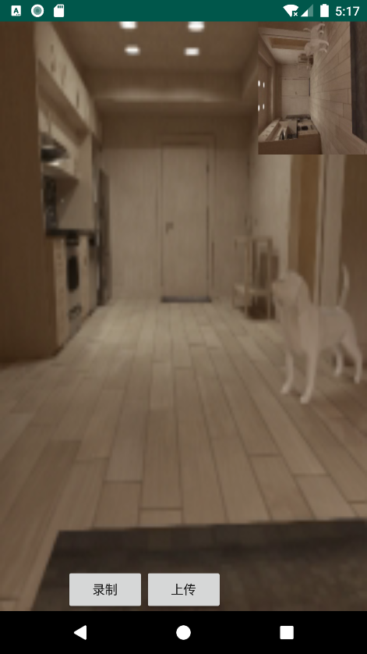
运行截图及操作演示
视频播放界面及点赞特效截图
上下滑动过程中截图
视频录制与上传界面

Slide 9
难点与创新
03

Slide 10
难点
1
安卓项目团队协作的初体验
Keyword
2
上下划切换视频功能实现
3
网络流资源传递

Slide 11
创新
1
2
3
STEP
STEP
STEP
导航栏
个人信息及修改界面
简易聊天框

Slide 12
组内成员分工
04

Slide 13
组内成员分工
视频列表
消息列表设计
视频拍摄与上传
网络流资源传递
底部导航栏实现
个人信息及修改功能
简易聊天界面
视频播放界面设计
视频加载与播放
视频上下滑动切换
点赞动画
PPT制作及展示
江雨辰
李昊

Slide 14
感谢各位老师的聆听！
成员：江雨辰 李昊
汇报时间：2020年7月16日

